Slide 1
Curso: Aprendizagem de Máquina em Inteligência Artificial
Disciplina: Classificação
Prof. Bruno Silva

Slide 2
1. Apresentação do Professor 2. Apresentação do Curso 3. Regressão Linear 4. Regressão Logística Próxima Aula: Árvores de decisão
Objetivos da Aula

Slide 3
Apresentação
Bruno Silva
Doutor em computação pela UFPE e TU-Ilmenau (Alemanha)
Experiência em pesquisa em projetos com HP, EMC
Research Staff Member (Cientista e inventor) – IBM
Aplicação de data science e computação de alta performance para aplicações em recursos naturais
Mais de 40 publicações e patentes depositadas no exterior
IBM Resarch Award 2019 – Goldcorp Cognitive Journey

Slide 4
Ementa disciplina
Conteúdo Programático:
Regressão logística.
Árvore de decisão.
Ensemble methods. Random Forests.
Gradient Boosting.
Classificação Bayesiana.
Exemplos do estado da arte em Classificação.
Bibliotecas scikit-learn e XGBoost

Slide 5
Bibliografia
Básica:
GÉRON, Aurélien. Hands-On Machine Learning with Scikit-Learn and TensorFlow. Sebastopol: O’Reilly, 2017.
KELLEHER, John D.; MAC NAMEE, Brian; D’ARCY, Aoife. Fundamentals of Machine Learning for Predictive Data Analytics: Algorithms, Worked Examples, and Case Studies. Cambridge: MIT Press, 2015.
TAN, Pang-Ning; STEINBACH, Michael; KARPATNE, Anuj; KUMAR, Vipin. Introduction to Data Mining. 2 ed. New York: Pearson, 2019.
Complementar:
HASTIE,Trevor; TIBSHIRANI, Robert. The Elements of Statistical Learning: Data Mining, Inference, and Prediction. 2 ed. Berlin: Springer, 2016.
RASCHKA, Sebastian; MIRJALILI, Vahid. Python Machine Learning. 2 ed. Birmingham: Packt, 2017. VANDERPLAS, Jake. Python Data Science Handbook. Sebastopol: O'Reilly, 2017.

Slide 6
IA Visão Geral
Inteligência artificial no cenário atual
Skynet X Realidade
Maquinas ainda são obedientes
Perigo pode estar em quem tem acesso a IA
Novas profissões ...
Primeira aplicação de ML (Spam Filter - 1990)
Deepfake –
https://youtu.be/HG_NZpkttXE?t=85
https://www.youtube.com/watch?v=YBW-qC3YNyw
https://pixabay.com/service/license/

Slide 7
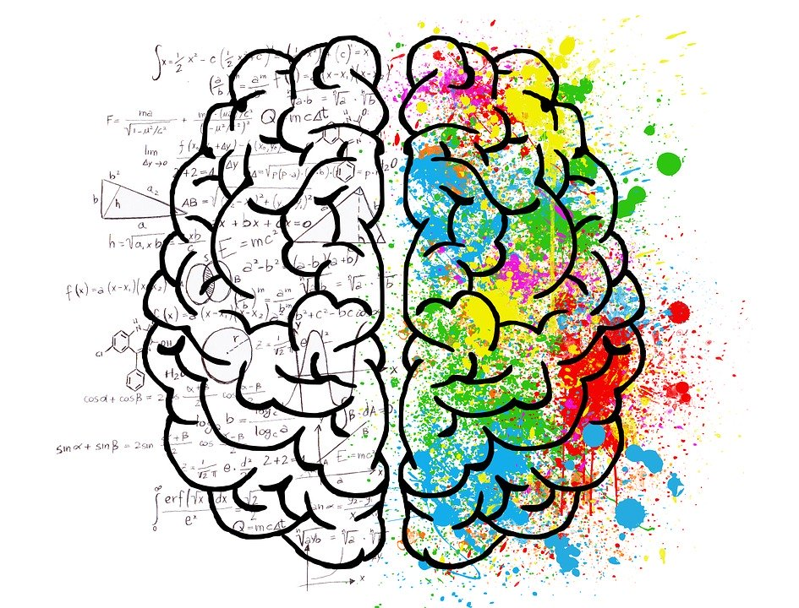
O que é Machine Learning
Arthur Samuel, 1959
[Machine Learning is the] field of study that gives computers the ability to learn without being explicitly programmed
Tom Michell, 1997
A computer program is said to learn from experience E with respect to some task T and some performance measure P, if its performance on T, as measured by P, improves with experience E.
https://pixabay.com/service/license/

Slide 8
Tipos de Sistemas de Aprendizado de Máquina
Quanto a supervisão humana
Supervisionado
Semi-supervisionado
Não Supervisionados
Aprendizado por reforço
Quanto ao aprendizado incremental
Online
Batch Learning
Quanto a comparação dos dados novos/anteriores
Instance-based
Model-based
https://pixabay.com/service/license/

Slide 9
Aprendizado de Máquina – Desafios
Quantidade de dados insuficientes
Mesmo para tarefas simples são necessários vários exemplos para aprendizado eficiente
Dados não representativos
Dados de baixa qualidade (Incorretos)
Features irrelevantes
Overfitting X Underfitting
Leitura recomendada: https://static.googleusercontent.com/media/research.google.com/pt-BR//pubs/archive/35179.pdf

Slide 10

Dados, Informação e Conhecimento
Dados.
Fatos registrados do mundo real.
Ex. Idade, temperatura, humidade…
Informação.
Agregação de dados com significado.
Ex. Idade média, temperatura mínima, ...
Conhecimento.
Informação integrada que pode ser entendida por alguém.
Quando a tempera e humidade aumentam X% a change de chover aumenta Y%
Um grupo com idade média > Z tem uma chance maior de desenvolver doenças W, S, J ...

Slide 11
Dados
Representa um fato ou declaração sobre um evento sem um relação com outras entidades
Pode vir de várias formas, páginas web, sensores, áudio, vídeo, arquivos de log, mídias sociais
Atualmente dados são gerados em larga escala (Big Data)
Não tem significado até que é processado

Slide 12
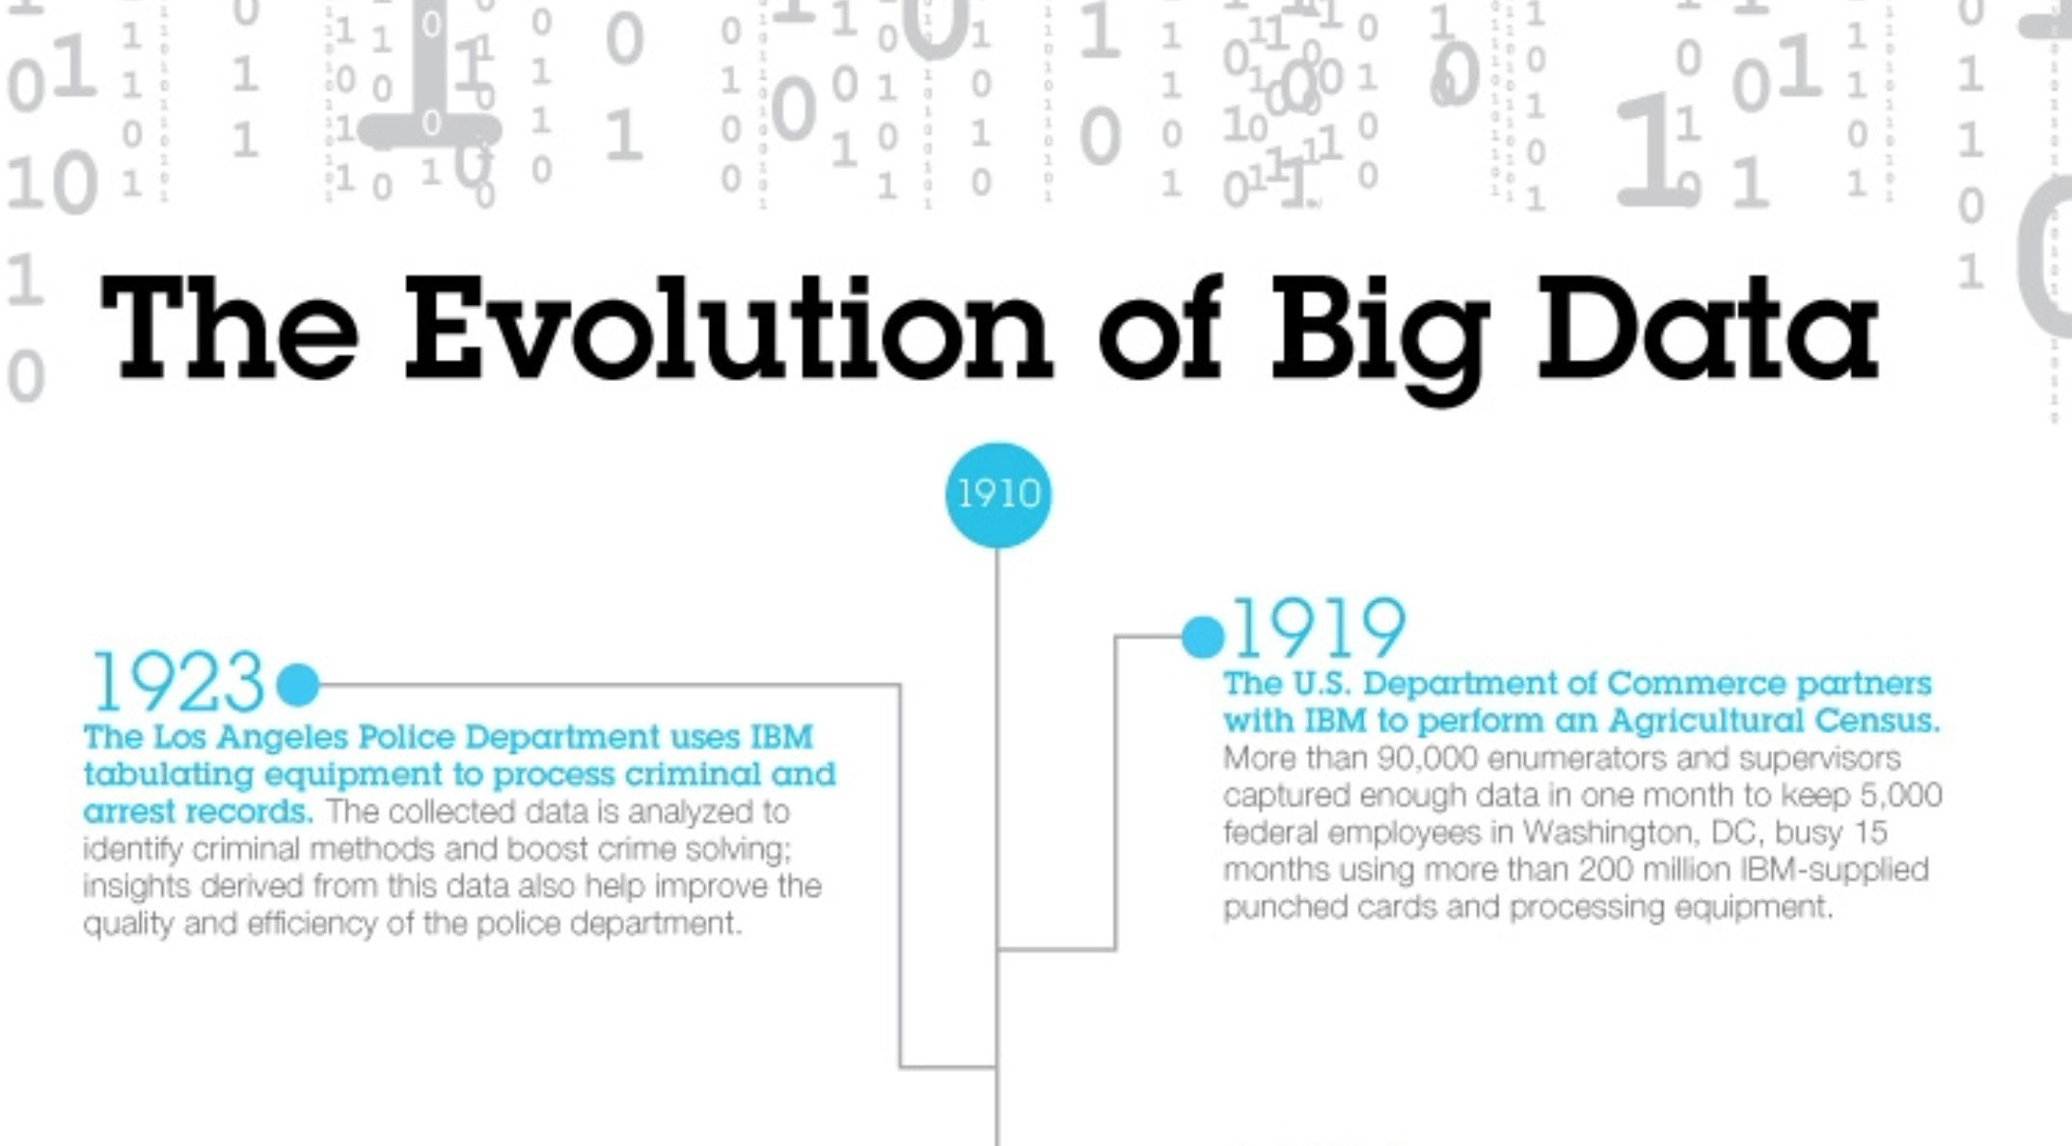
https://www.ibmbigdatahub.com/sites/default/files/infographic_file/IBMBigDataYearsInfographic.jpg

Slide 13
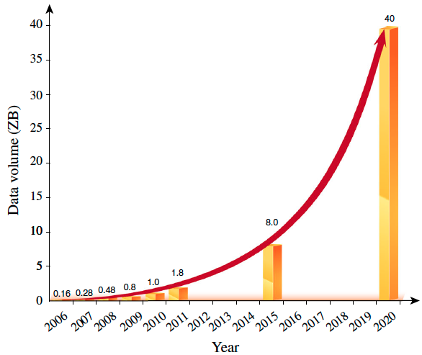
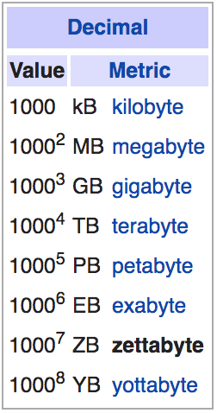
Evolução do volume de dados
https://www.researchgate.net/publication/274233315_Scientific_big_data_and_Digital_Earth

Slide 14
Informação
Dados agregados e/ou processados
Possui significado e propósito
Informação simplifica a tomada de decisão
Possui um contexto
A informação aparece após o processamento dos dados (ex. stored procedures)

Slide 15
Conhecimento
Informação com significado e aplicação prática.
Conhecimento necessita de uma entidade que possa adquirir informações e tirar conclusões dessa informação dentro de um contexto.
Permite a criação de regras para tomada de decisão

Slide 16
Exemplo (Dados, Informação, Conhecimento)
Relatório sobre desempenho de estudantes
Dados. Fatos da pesquisa estudantil
Notas dos estudantes.
Frequência dos mesmos.
Informação. Relatório dos estudantes
Média das notas
Classificação dos perfis dos estudantes
Conhecimento. Decisões tomadas a partir do relatório
Coordenador analisa estudantes com maior dificuldade e direciona esforços para ajudá-los

Slide 17
Exemplo (Dados, Informação, Conhecimento)
Dado
Temperatura 5 graus
Informação
Está frio lá fora
Conhecimento
É melhor usar um casaco

Slide 18
Natureza dos Dados
Dados
Categóricos
Numéricos
Nominal
Ordinal
Discretos
Contínuos

Slide 19
Processo de Análise de dados
Problema
Preparação dos dados
Exploração dos dados
Análise Preditiva
Visualização dos Resultados

Slide 20
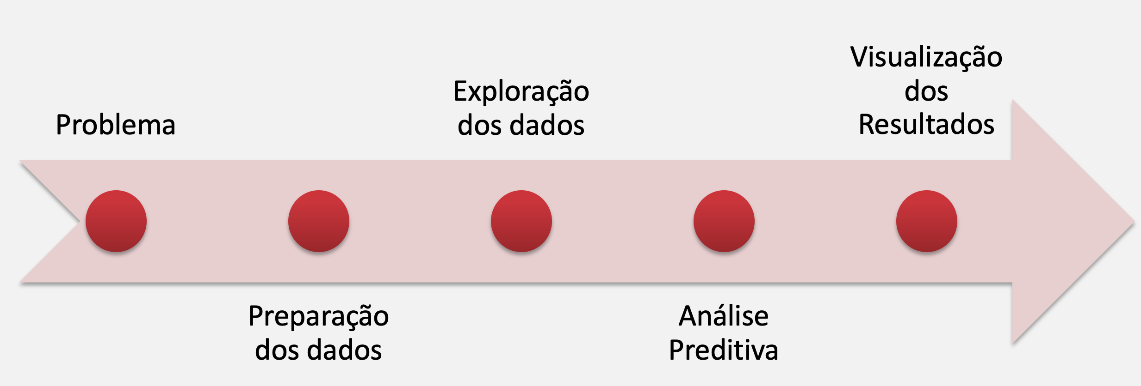

Problema
Geralmente relacionado a questões do domínio do negócio
Como aumentar meu lucro
Qual o perfil do meu público alvo
Como atingir os clientes do perfil x, y, z...
Tipos de análise de dados
Inferencial
Preditivo
Descritivo
Exploratório
Causal
Correlação

Slide 21

Preparação dos dados
Relacionado a etapa de obtenção, limpeza, normalização e transformação dos dados
Consome muito tempo! (80%+)
Dado de qualidade
Completo
Coerente
Sem ambiguidade
Correto
Padronizado
Sem redundância

Slide 22
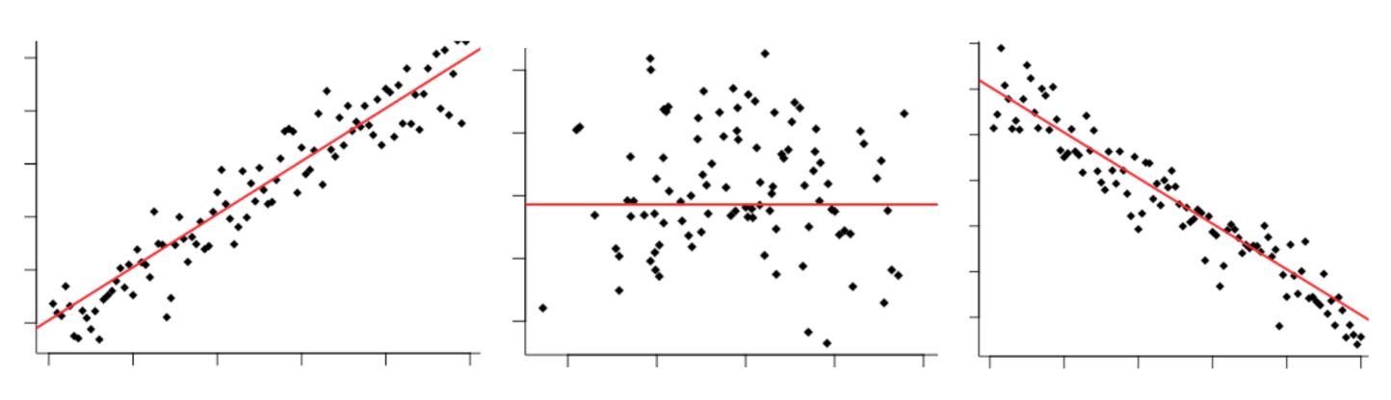
Exploração dos dados
Investigação dos dados
Visualização com gráficos
Métodos estatísticos

Slide 23
Análise Preditiva
Escolha do modelo estatístico utilizado
Criado do zero
Obtido da literatura
Prever a saída de uma variável analisada a partir de dados do passado.
“Todo modelo é errado, alguns são úteis” George E. P. Box

Slide 24
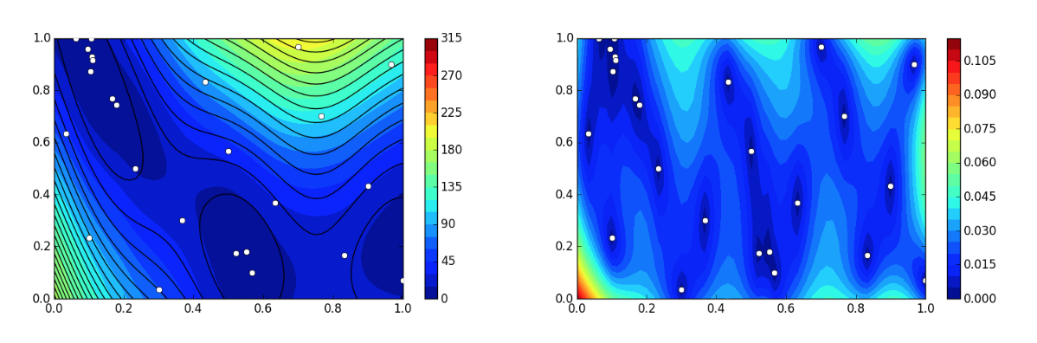
Visualização dos Resultados
Apresenta o resultado da modelagem
Ferramentas de visualização

Slide 25
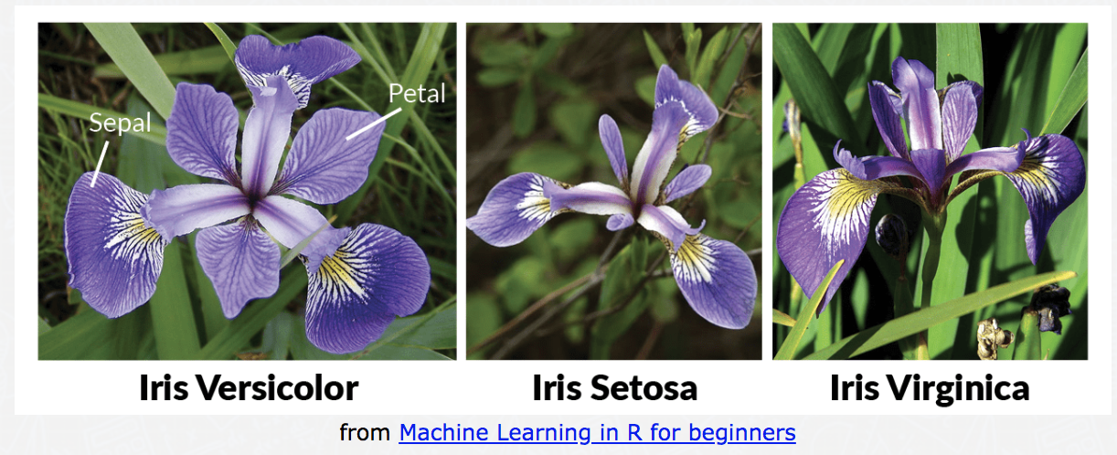
Exemplo Prático

Slide 26
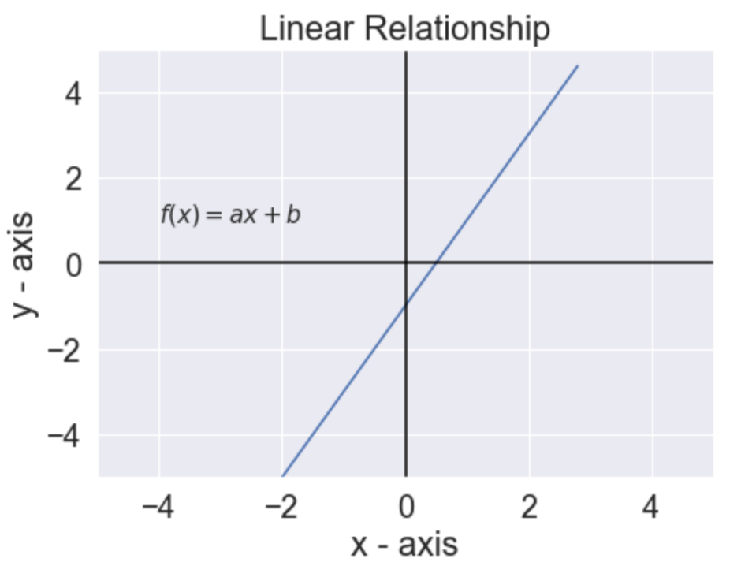

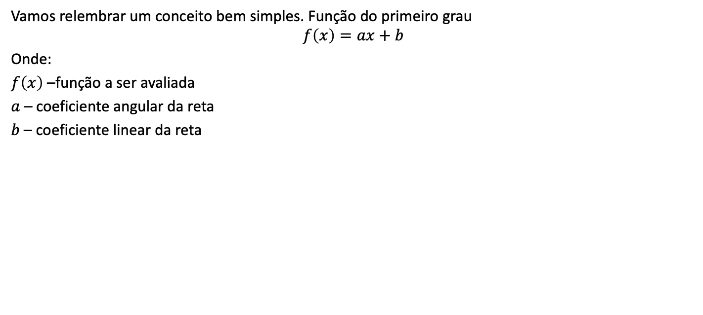
Regressão Linear (background)
Vamos relembrar um conceito bem simples. Função do primeiro grau
$$f\left(x\right)=ax+b$$
Onde:
$f\left(x\right)$ –função a ser avaliada
$a$ – coeficiente angular da reta
$b$ – coeficiente linear da reta
Notes:
https://learning.oreilly.com/library/view/python-data-analytics/9781788290098/ch13.html

Slide 27
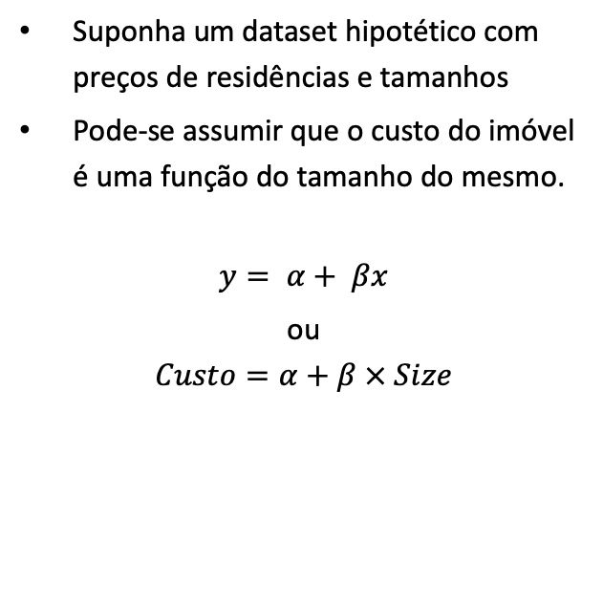
Regressão Linear
Suponha um dataset hipotético com preços de residências e tamanhos
Pode-se assumir que o custo do imóvel é uma função do tamanho do mesmo.
$$y= α+ βx$$
ou
$$Custo=α+β × Size$$
Tamanho (m²) - X | Custo (R$ x1000) - Y
150 | 450
120 | 380
170 | 480
80 | 270
Notes:
https://towardsdatascience.com/a-beginners-guide-to-linear-regression-in-python-with-scikit-learn-83a8f7ae2b4f

Slide 28
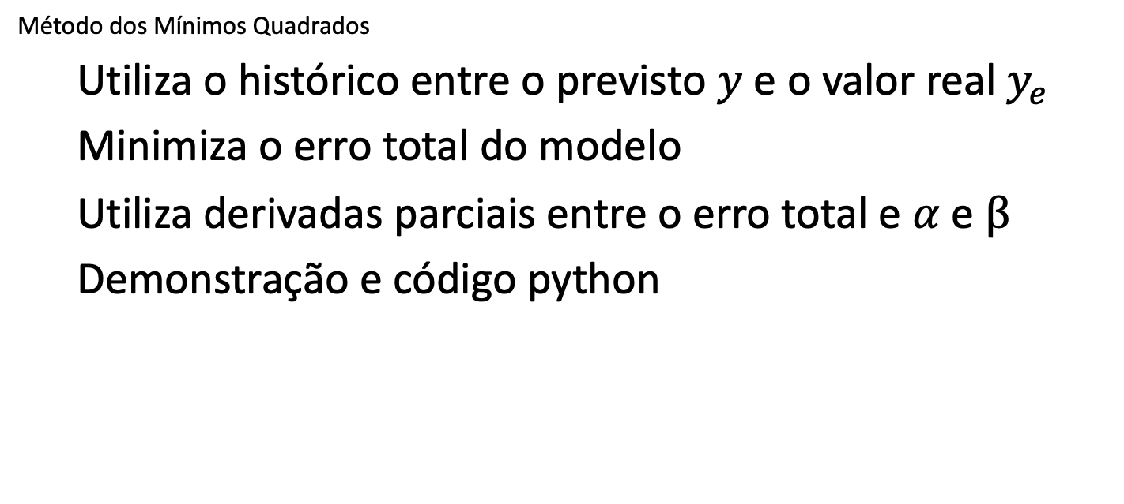

Como Descobrir os Valores de $α$ e $β$ ?
Método dos Mínimos Quadrados
Utiliza o histórico entre o previsto $y$ e o valor real $y_{e}$
Minimiza o erro total do modelo
Utiliza derivadas parciais entre o erro total e $α$ e $β$
Demonstração e código python
Notes:
Observar demonstração da aula

Slide 29
Exemplo prático Preços de casas na California

Slide 30
Regressão Logística
Regressão linear assume que existe um relacionamento linear entre entrada e saída
Conceitos matemáticos relacionados a regressão logística
Implementar regressão logística com python
Observar métricas para validação de modelos

Slide 31
Regressão Logística
Regressão linear
Previsão números
E se quiséssemos prever categorias ao invés de números?
Regressão logística
Saída da previsão é uma categoria (e.g., binária)

Slide 32
Exemplos Regressão Logística
Prever se um cliente vai comprar um carro ou não?
Prever se um time vai ganhar ou perder um jogo?

Slide 33
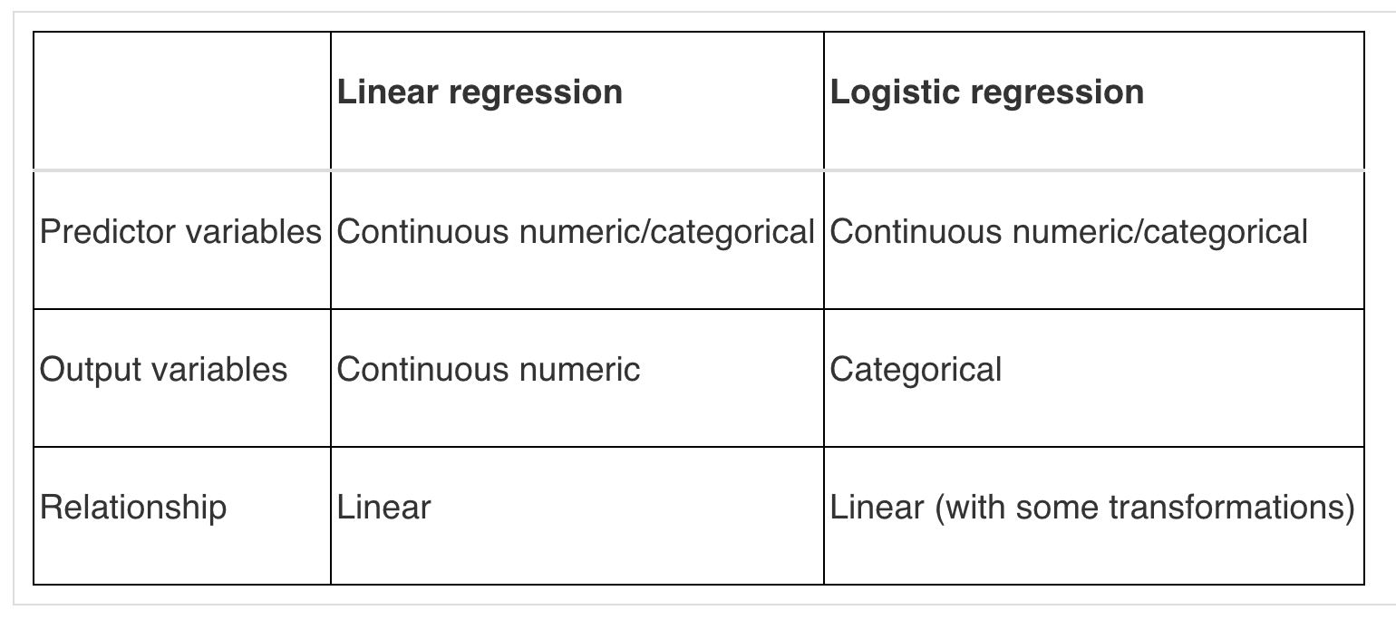
Comparação Regressão Linear X Logística

Slide 34
Matemática Envolvida
Conceito de probabilidade condicional
Conceito de chance de sucesso (odds)
Diferença Logistic Regression e Linear Regression
Notes:
https://web.stanford.edu/~hastie/ElemStatLearn//printings/ESLII_print12.pdf
Section 4.4.1

Slide 35
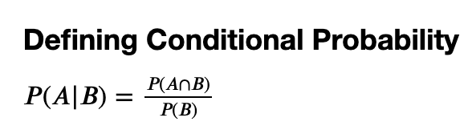
Probabilidade Condicional

Slide 36
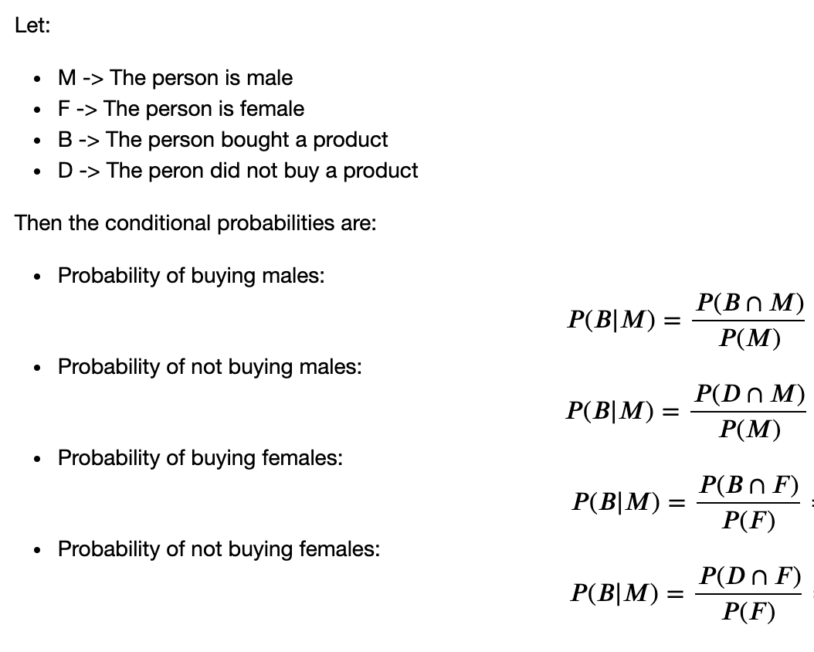
Probabilidade Condicional

Slide 37
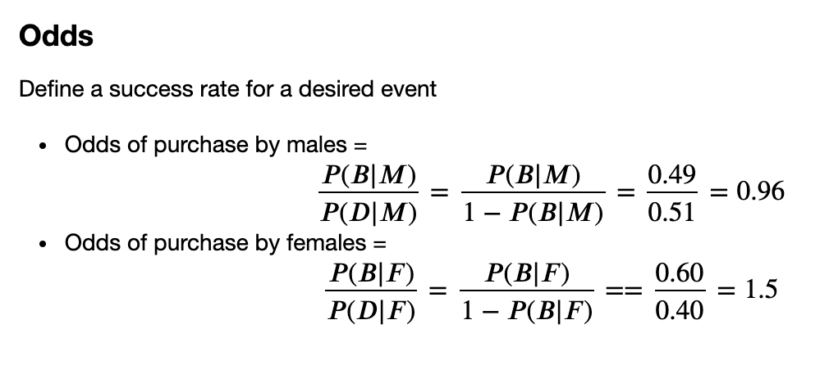
Odds

Slide 38
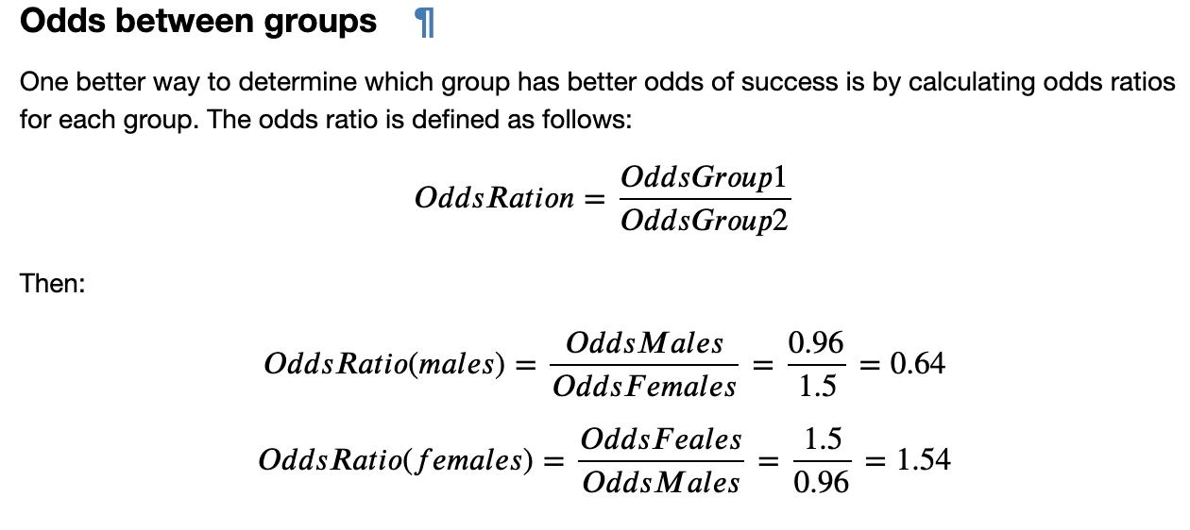
Odds entre grups

Slide 39
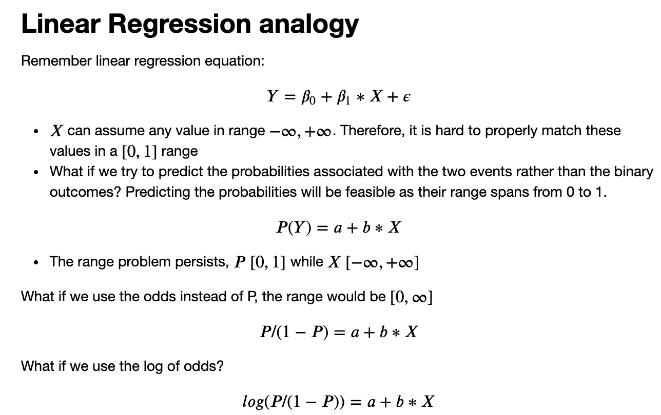
Analogia Regressão Linear

Slide 40
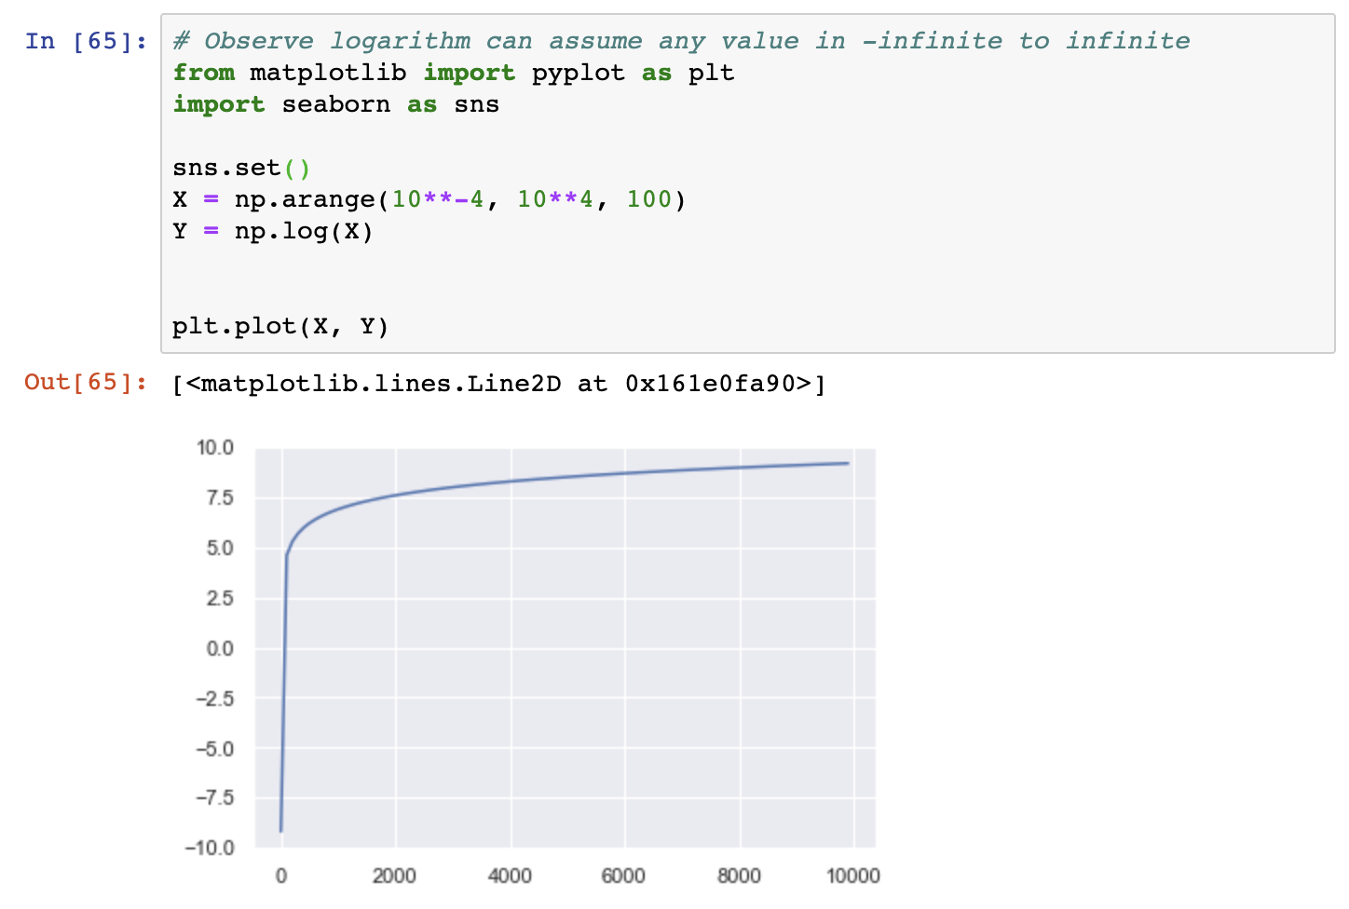
Imagem função logarítmica

Slide 41
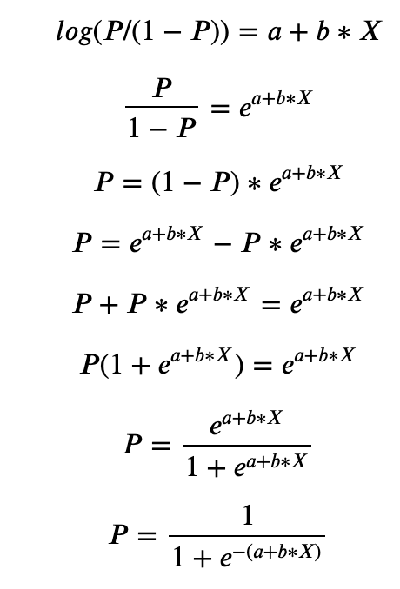
Equações

Slide 42
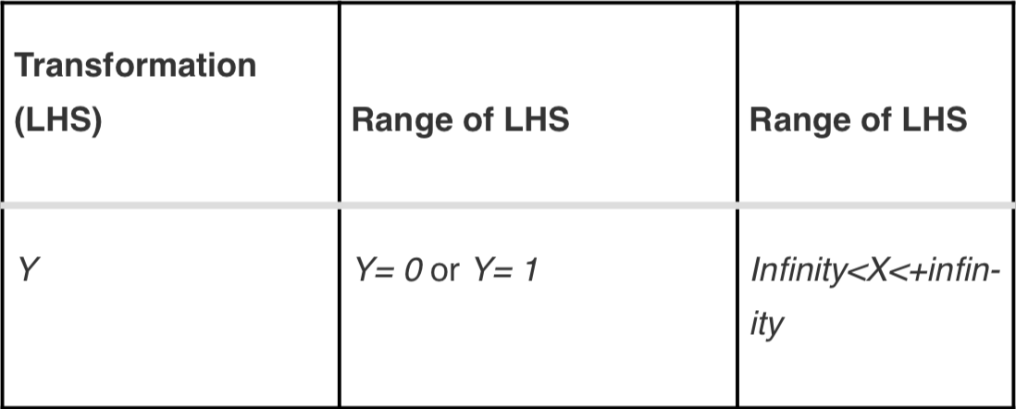
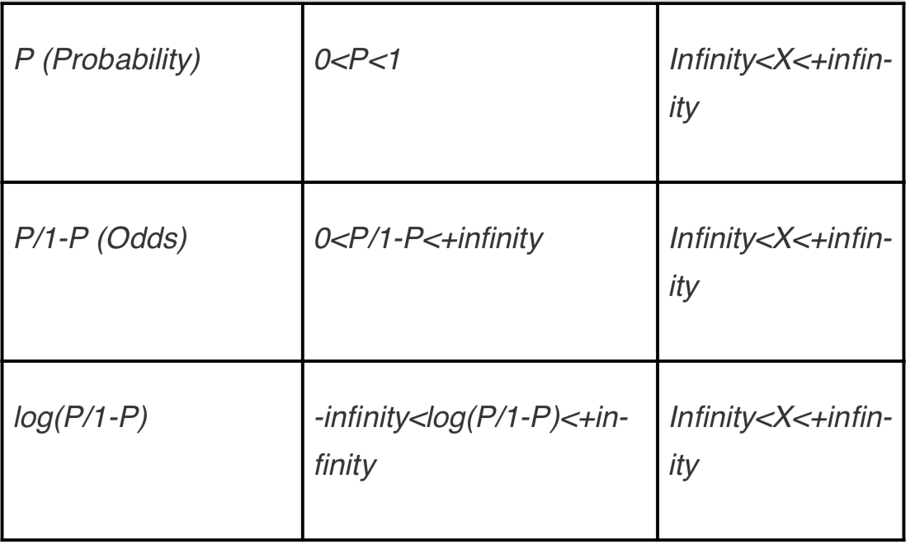
Transformações Aplicadas

Slide 43
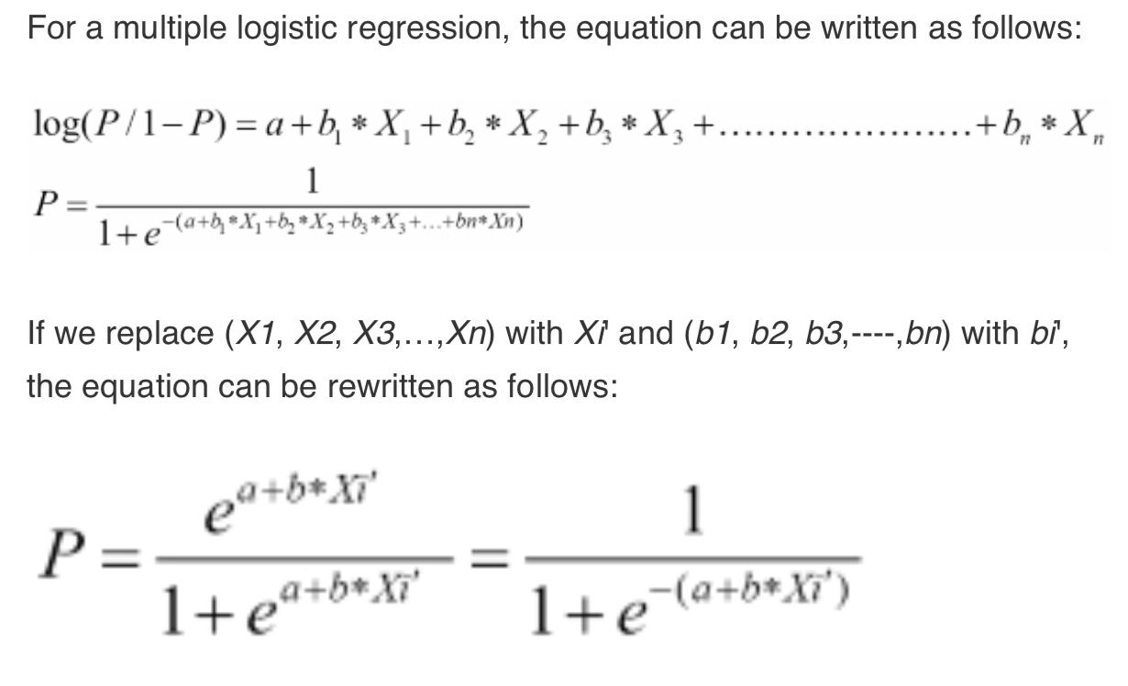
Múltiplas Features

Slide 44
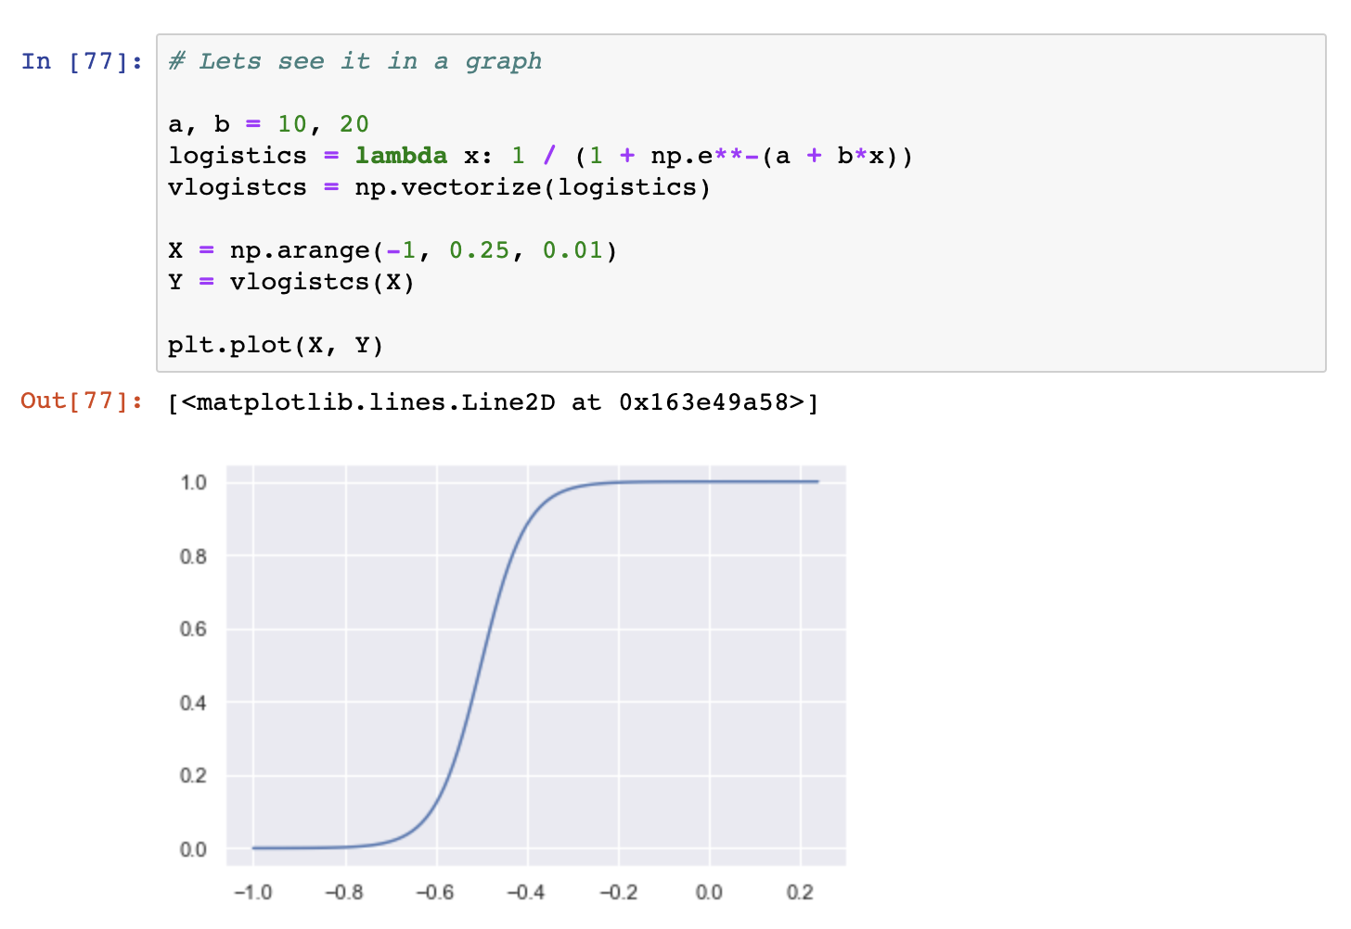
Plot Regressão Logística

Slide 45
OBRIGADO! Prof Bruno Silva email sbruno@br.ibm.com
Até a próxima aula – estudar...

